Slide 1

《从零开始学Scrapy网络爬虫》
第12章 Scrapyd部署分布式爬虫

Slide 2
问题
分布式爬虫充分发挥了“人多力量大”的优势，极大地提升了爬虫效率。但是我们发现部署分布式爬虫，其实是一件麻烦事，比如：
每台主机需要手动搭建爬虫运行的环境，如Python、Scrapy和Scrapy-Redis。
需要将Scrapy项目代码拷贝到每台主机并手动运行爬虫。
如果项目功能发生了变更，需要更新所有主机上的代码。

Slide 3
使用Scrapyd部署分布式爬虫
Scrapyd是一个部署和管理Scrapy爬虫的工具，它可以通过一系列HTTP接口实现远程部署、启动、停止和删除爬虫程序。Scrapyd还可以管理多个爬虫项目，每个项目可以上传多个版本，但只执行最新版。
此外，Scrapyd还提供了一个简洁的Web页面，用于监视正在运行的爬虫进程和查看访问日志，访问地址为http://localhost:6800。

Slide 4
使用Scrapyd部署分布式爬虫
Scrapyd的安装及运行
1.准备工作
在安装Scrapyd之前，要确保爬虫服务器已经搭建好运行分布式爬虫需要的环境，这里安装的是：
Anaconda
Scrapy
Scrapy-Redis
2.安装Scrapyd
使用pip命令安装Scrapyd。
>pip install scrapyd

Slide 5
使用Scrapyd部署分布式爬虫
Scrapyd的安装及运行
3.配置文件
安装完Scrapyd后，需要在目录C:\scrapyd\中新建一个配置文件scrapyd.conf。Scrapyd在运行时会读取此路径下的配置文件，但Scrapyd不会自动生成scrapyd.conf文件，需要手动生成并添加内容。配置文件的内容可以从官方文档（地址为https://scrapyd.readthedocs.io/en/stable/config.html#config-example）中拷贝下来，再做简单的修改即可。
[scrapyd]
eggs_dir = eggs
logs_dir = logs
items_dir =
jobs_to_keep = 5
dbs_dir = dbs
max_proc = 0
max_proc_per_cpu = 8
finished_to_keep = 100
poll_interval = 5.0
bind_address = 0.0.0.0
http_port = 6800
debug = off

Slide 6
使用Scrapyd部署分布式爬虫
Scrapyd的安装及运行
4.启动Scrapyd服务
命令行中输入scrapyd，如果输出如下所示信息，说明Scrapyd服务启动成功。
C:\Users\tao>scrapyd
[-] Loading c:\anaconda3\lib\site-packages\scrapyd\txapp.py...
[-] Scrapyd web console available at http://0.0.0.0:6800/
[-] Loaded.
[twisted.application.app.AppLogger#info] twistd 18.7.0 (c:\anaconda3\python.exe 3.7.3) starting up.
[twisted.application.app.AppLogger#info] reactor class: twisted.internet.selectreactor.SelectReactor.
[-] Site starting on 6800
[twisted.web.server.Site#info] Starting factory <twisted.web.server.Site object at 0x000001C3BFAF6A20>
[Launcher] Scrapyd 1.2.0 started: max_proc=32, runner='scrapyd.runner'

Slide 7
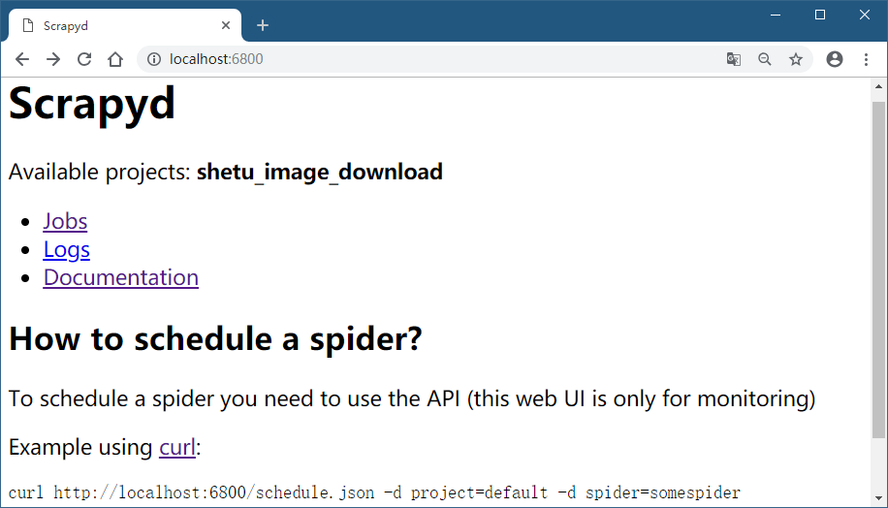
使用Scrapyd部署分布式爬虫
Scrapyd的安装及运行
5.访问Scrapyd
使用浏览器访问http://localhost:6800，得到如图所示的Scrapyd页面。当爬虫执行时，可以在该页面中监控爬虫执行的进程，还可以查看爬虫执行的日志。

Slide 8
使用Scrapyd部署分布式爬虫
Scrapyd功能介绍
addversion.json：上传Scrapy项目或者更新项目版本到爬虫服务器
daemonstatus.json：查看Scrapyd当前的服务和任务状态
schedule.json：调度一个爬虫项目的运行
cancel.json：取消爬虫任务
listprojects.json：获取部署到Scrapyd服务上的项目列表
listversions.json：获取某个项目的版本号列表
listspiders.json：获取某项目最新版中所有Spider名称列表
listjobs.json：获取某个正在等待、运行或运行完的任务列表
delversion.json：删除某个项目的某个版本
delproject.json：删除指定项目

Slide 9
使用Scrapyd-Client批量部署
Scrapyd-Client的功能主要有两个：
将项目打包成egg文件。
将egg文件通过Scrapyd的addversion.json接口上传到目标服务器。
1.安装Scrapyd-Client
使用pip命令安装Scrapyd-Client。
>pip install scrapyd-client

Slide 10
使用Scrapyd-Client批量部署
2.修改Scrapy项目
为了将爬虫附属到对应的Scrapyd服务器上，我们必须将它们添加到Scrapy项目的scrapy.cfg文件中。以部署摄图网项目为例，在该项目根目录中，找到scrapy.cfg文件，内容为：
[settings]
default = shetu_image_download.settings
[deploy]
#url = http://localhost:6800/
project = shetu_image_download
这里需要修改deploy部分，添加要部署的Scrapyd服务器地址。例如将项目部署到地址为192.168.0.4的Scrapyd的服务器中，修改内容如下所示：
[deploy]
url = http://192.168.0.4:6800/
project = shetu_image_download

Slide 11
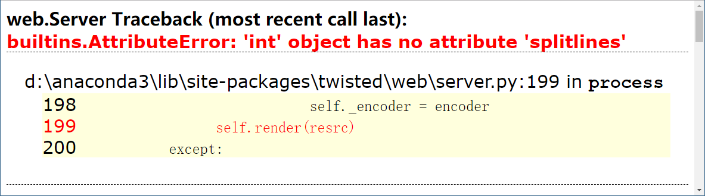
使用Scrapyd-Client批量部署
3.注意事项
如果在下面的项目部署中出现类似错误，则需要卸载当前Twisted的版本，安装18.9.0版（推荐）。卸载和安装Twisted都可以使用pip命令。
（1）卸载Twisted。
>pip uninstall twisted
（2）安装Twisted。首先从网络中下载18.9.0版本的Twisted，然后命令行定位到Twisted的目录，再使用pip命令安装。
>pip install Twisted-18.9.0-cp37-cp37m-win_amd64.whl

Slide 12
使用Scrapyd-Client批量部署
4.部署项目
首先，打开命令行窗口，定位到摄图网项目的根目录下（很重要），执行如下命令：
>scrapyd-deploy
如果想将项目部署到多个主机中，可以在项目配置文件scrapy.cfg中分别设置。例如要部署项目到两个主机中，配置内容为：
[deploy:myslave1]
url = http://192.168.0.4:6800/
project = shetu_image_download
[deploy:myslave2]
url = http://192.168.0.10:6800/
project = shetu_image_download
一台主机对应一组url和project的配置，在deploy后面为主机设置一个别名。如想将项目部署到地址为192.168.0.4的myslave1主机，只需要执行以下命令：
>scrapyd-deploy myslave1

Slide 13
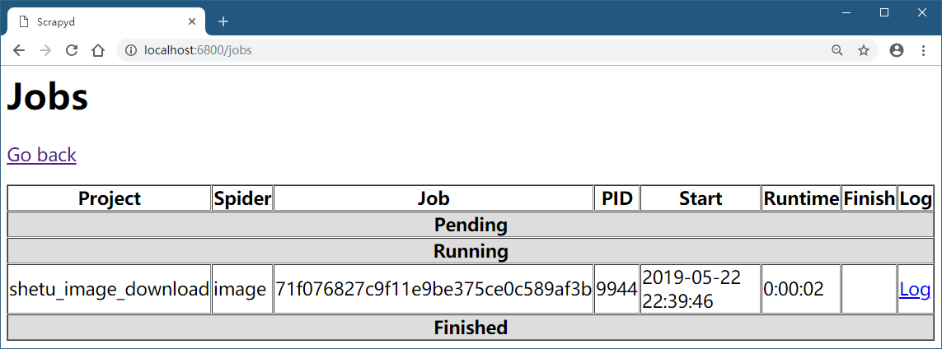
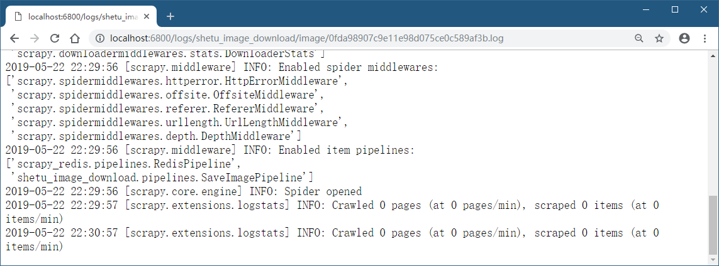
使用Scrapyd-Client批量部署
5.启动爬虫
下面就可以使用Scrapyd提供的HTTP接口schedule.json，启动爬虫了。命令如下：
>curl http://192.168.0.108:6800/schedule.json -d project=shetu_image_download -d spider=image
返回的响应结果为：
{"node_name": "slave1", "status": "ok", "jobid": "fd4064fa0b4511e98859b06ebfbb12ad"}
6.查看爬虫
通过浏览器访问：http://192.168.0.4:6800，在Jobs或Logs中，可以查看爬虫项目运行情况，

Slide 14
使用Docker部署分布式爬虫
问题
环境搭建问题：每台服务器的系统环境各不相同，在配置Python和Scrpayd环境时，难免会遇到各种兼容性和版本冲突的问题。
服务启动问题：Scrapyd服务需要手动启动，一旦目标服务器将其关闭，需要登录服务器，重新启动。

Slide 15
使用Docker部署分布式爬虫
深入Docker
1.安装Docker
Docker的安装方法，请参考《7.3.2 Splash环境搭建》下载和安装Docker的说明

Slide 16
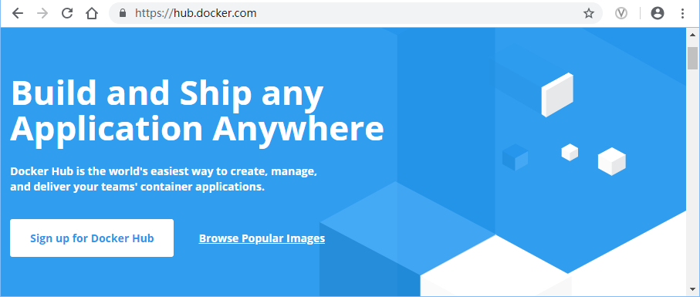
使用Docker部署分布式爬虫
深入Docker
2.认识Docker Hub
Docker提供了一个公共的容器镜像存储库Docker Hub，它包含了上百万个容器镜像，用户可以免费访问和共享这些公共镜像，也可以发布自己的镜像。在第7章中，我们正是通过docker pull命令，从Docker Hub中下载了公共的镜像splash，然后就可以直接启动Splash服务了。Docker Hub的网址为https://hub.docker.com/，如图所示。

Slide 17
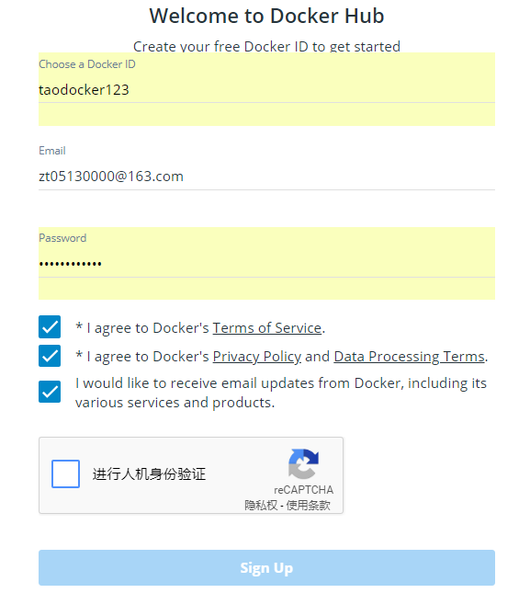
使用Docker部署分布式爬虫
深入Docker
3.注册Docker用户
在Docker Hub首页中，点击“Sign up for Docker Hub”，进入注册页，如图所示。输入Docker ID、Email地址和密码，勾选各种条款，进行人机身份验证后，点击“Sign Up”，就注册成功了（需要通过邮箱激活）。

Slide 18
使用Docker部署分布式爬虫
深入Docker
4.制作自己的Docker容器镜像
制作容器镜像，需要用到三个文件，并且这三个文件都要处于同一个文件夹中。
（1）scrapyd.conf
该文件是Scrapyd的配置文件，Scrapyd 运行时会读取此文件。
（2）requirements.txt文件（文件名可以自定义）
新建文件requirements.txt，罗列Scrapy项目中要用到的库。
scrapy
scrapy-redis
scrapyd
pillow
（3）Dockerfile：新建文件Dockerfile（注意，文件名没有后缀）。
FROM python:3.6
ADD . /code
WORKDIR /code
COPY ./scrapyd.conf /etc/scrapyd/
EXPOSE 6800
RUN pip3 install -r requirements.txt
CMD scrapyd

Slide 19
使用Docker部署分布式爬虫
深入Docker
5.查看镜像
镜像创建完后，我们通过docker images命令查看本地的镜像：
C:\Users\tao\Desktop\scrapyd_image>docker images
REPOSITORY TAG IMAGE ID CREATED SIZE
taodocker123/scrapyd latest f1674818aa1a 42 minutes ago 1.01GB
python 3.6 749d36d00e00 12 hours ago 921MB
hello-world latest 4ab4c602aa5e 3 months ago 1.84kB
scrapinghub/splash latest 3926e5aac017 10 months ago 1.22GB

Slide 20
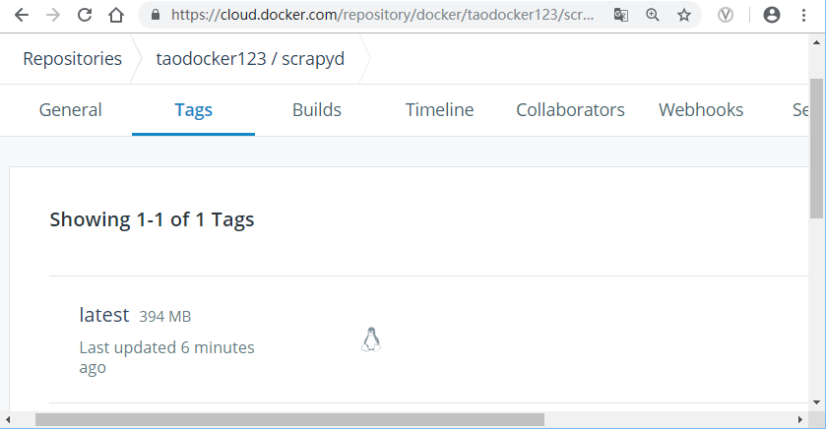
使用Docker部署分布式爬虫
深入Docker
6.上传Docker镜像
可以使用push命令，将创建的镜像上传到Docker Hub中。上传命令为：
>docker push taodocker123/scrapyd:latest

Slide 21
使用Docker部署分布式爬虫
深入Docker
7.拉取镜像
我们将自己制作的Scrapyd镜像上传到了Docker Hub中后，任何人都可以将该镜像拉取到本地，启用Scrapyd服务了。
在爬虫服务器中，输入如下命令，将镜像拉取到本地：
>docker pull taodocker123/scrapyd:latest

Slide 22
使用Gerapy管理分布式爬虫
问题
制作Python和Scrapyd环境的Docker镜像，上传到Docker Hub中。
所有爬虫服务器中安装Docker，并从Docker Hub中拉取镜像，启动Scrapyd服务。
使用Scrapyd-Client命令将Scrpay项目部署到爬虫服务器中。
使用Scrapyd命令管理爬虫，如启动、停止、删除爬虫，管理版本，查看日志等。

Slide 23
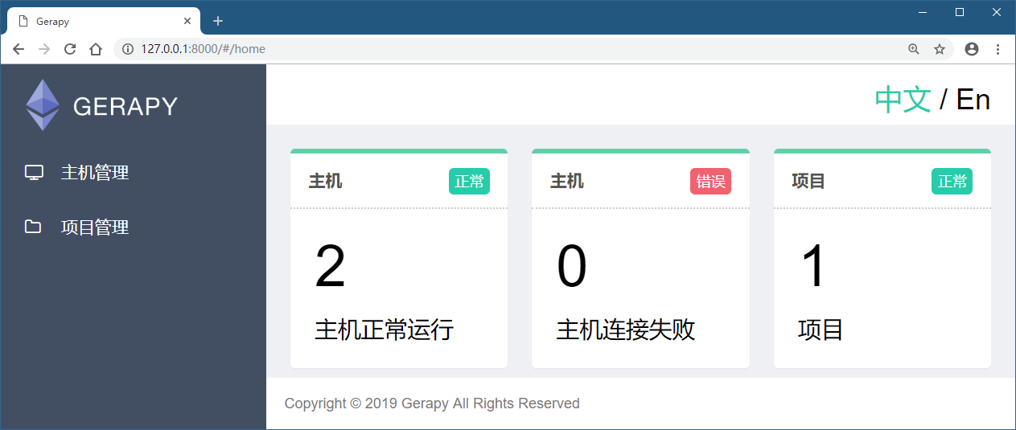
使用Gerapy管理分布式爬虫
Gerapy介绍
Gerapy 是一款分布式爬虫管理框架，支持 Python 3，基于 Scrapy、Scrapyd、Scrapyd-Client、Scrapy-Redis、Scrapyd-API、Scrapy-Splash、Jinjia2、Django、Vue.js 开发。

Slide 24
使用Gerapy管理分布式爬虫
Gerapy使用方法
1.安装Gerapy
使用pip命令安装Gerapy。
>pip install gerapy
2.初始化Gerapy
Gerapy需要执行初始化工作，用于生成Gerapy的框架目录。首先，通过命令行定位到想要生成Gerapy框架的路径，如：C:\User\tao；然后，执行初始化命令，如下所示：
>gerapy init

Slide 25
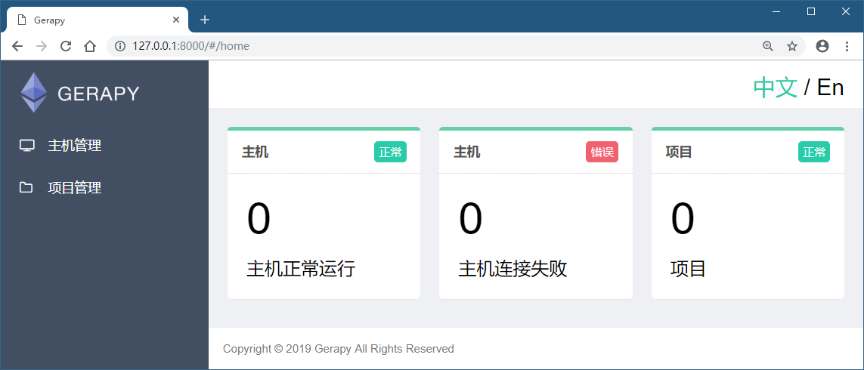
使用Gerapy管理分布式爬虫
Gerapy使用方法
3.初始化数据库
Gerapy需要在本地生成一个SQLite数据库，用于保存各个主机的配置信息、部署版本等。在C:\User\tao\gerapy目录下，执行初始化数据库的命令，如下所示：
>cd gerapy
>gerapy migrate
4.启动Gerapy服务
通过如下命令启动Gerapy服务：
>gerapy runserver
在浏览器中访问http://127.0.0.1:8000（或http://localhost:8000），就可以访问Gerapy管理界面了

Slide 26
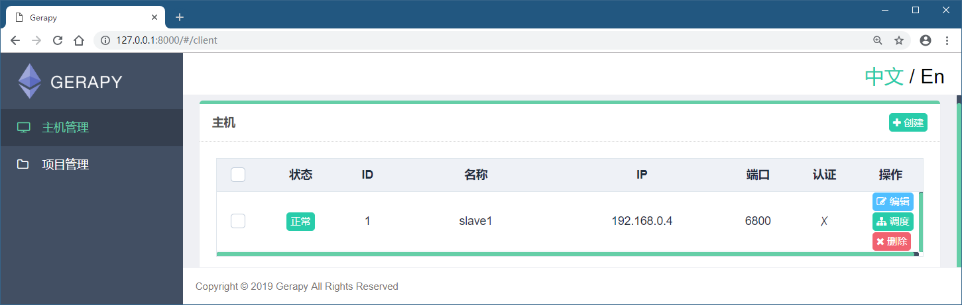
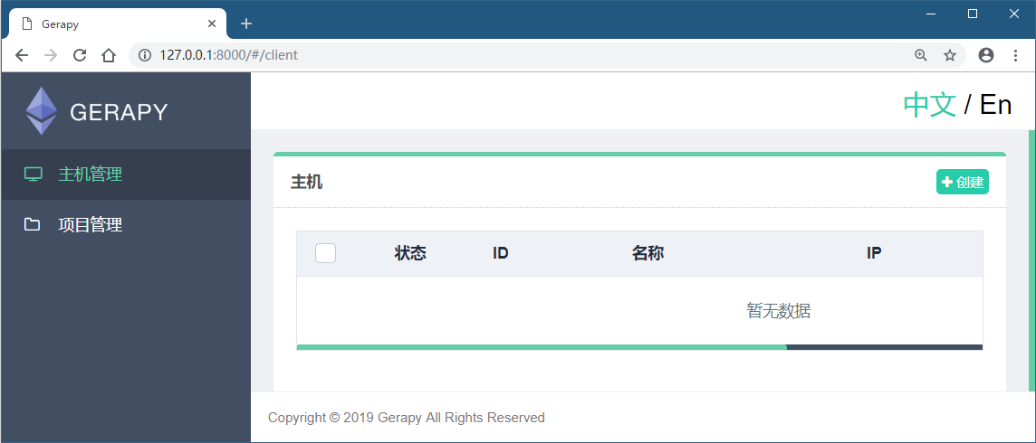
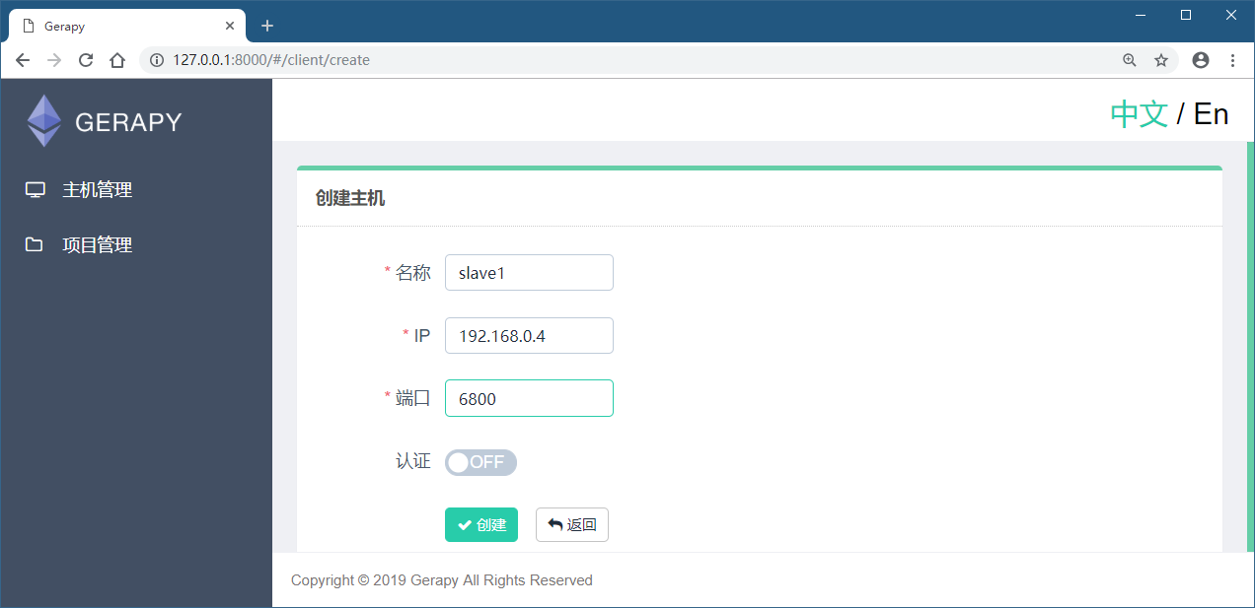
使用Gerapy管理分布式爬虫
Gerapy-主机管理
创建主机

Slide 27
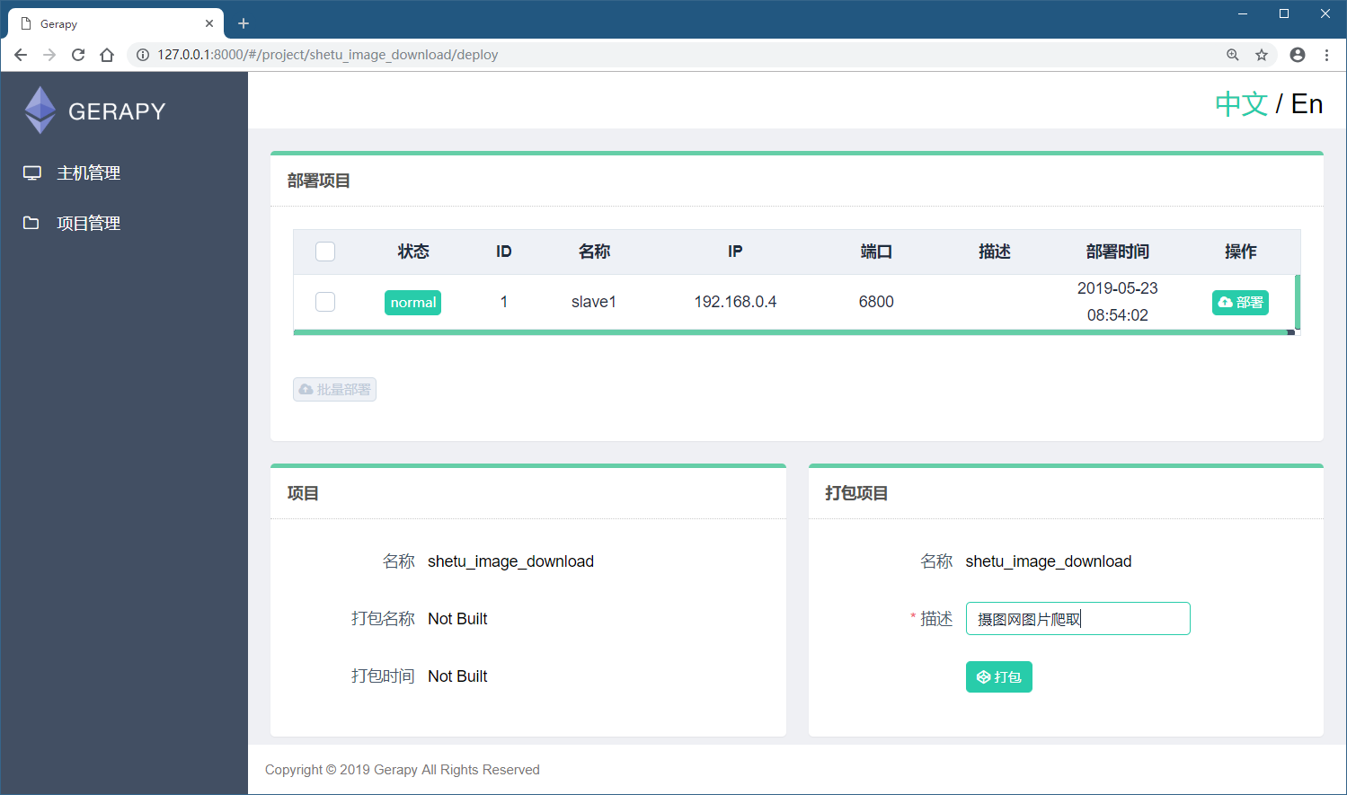
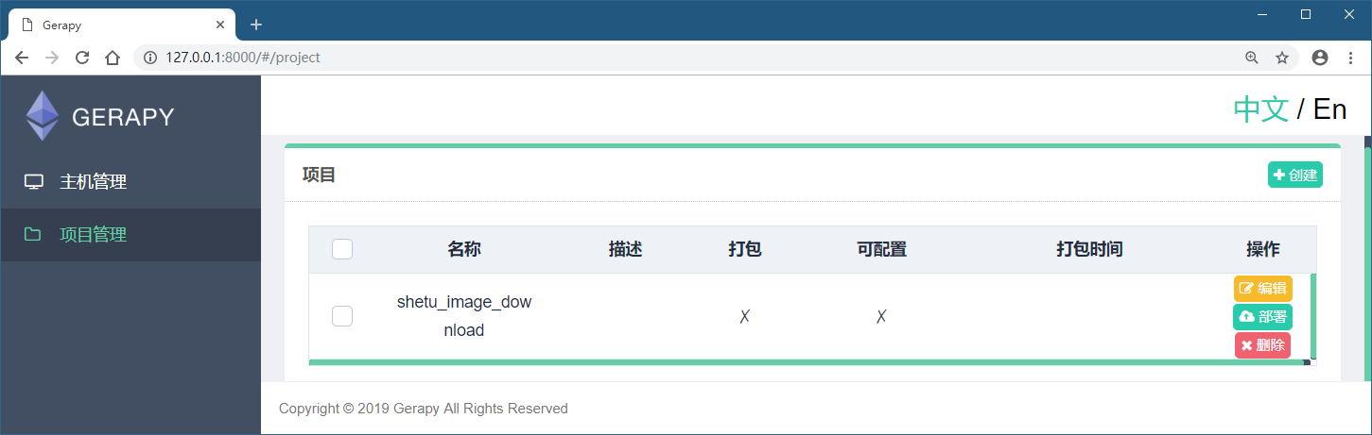

使用Gerapy管理分布式爬虫
Gerapy-项目管理
项目打包和部署

Slide 28
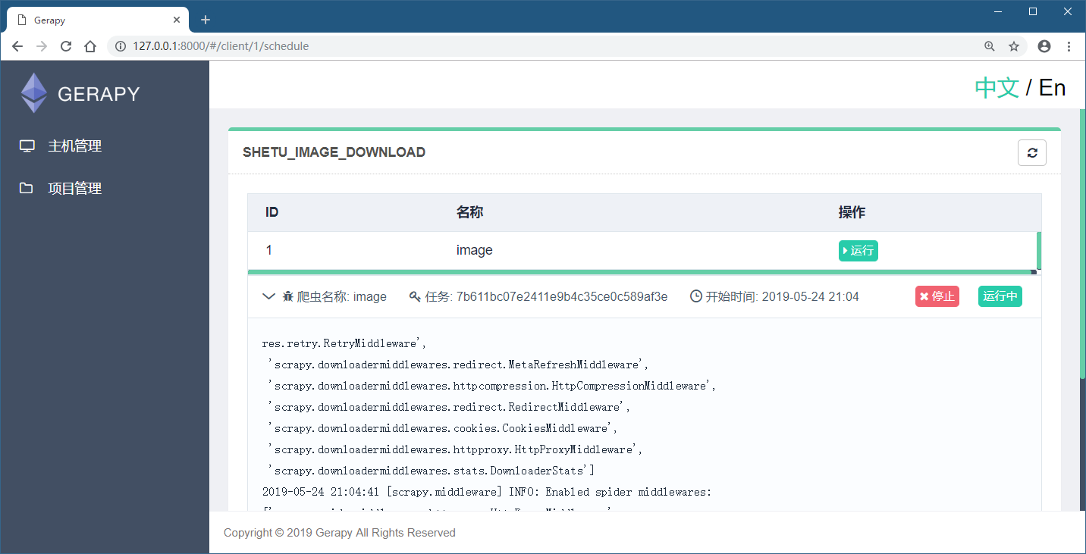
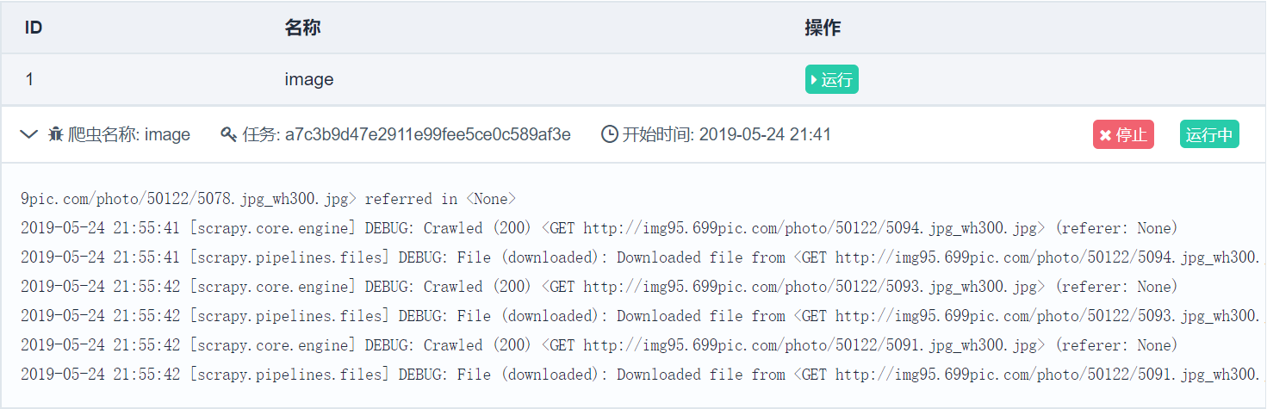
使用Gerapy管理分布式爬虫
Gerapy-任务调度
启动和停止项目

